Slide 1

1차 Project(11.22~12.06, 발표 12월 06일)
수요일 | 목요일 | 금요일 | 토요일 | 일요일 | 월요일 | 화요일
22 주제 선정 사이트 구 성 | 23 회원관리 Loop 설계, View 디자인 | 24 회원관리(IDCHECK, Login, LogOut) 회원탈퇴 | 25 휴 | 26 식 | 27 공지사항 TABLE, 폼, 등록, 업로드,삭제 | 28 중간정리
29 회계관리 구상 | 30 회계 폼,작성, 월별 연도별 출력 필터,회계연도 추가 기능 | 1 회계 목록 삭제, 장바구니, 보고서 엑셀출력 기능 | 2 休 | 3 息 | 4 엑셀 출력기능 보완 | 5

Slide 2
Club
Project
동호회 관리 사이트

Slide 3

나는 애써 구하지 않는다.
다만 발견할 뿐이다.
-Pablo Picasso
동호회 관리를 통합적으로 할 수 있는 사이트를 만들자!

Slide 4
목차
01. Project 구성
02. 기능별 세부 내용
A. 회원 관리
B. 공지 사항
C. 회계 관리
03. Q&A

Slide 5
1.Project 구성

Slide 6
1. Project 구성
MEMBER
NAME | VARCHAR2(14)
ID(PK) | VARCHAR2(14)
PASSWD | VARCHAR2(24)
BIRTH | DATE
EMAIL | VARCHAR2(24)
GRADE | VARCHAR2(1)
SEX | VARCHAR2(1)
TEL | VARCHAR2(14)
POSTCODE | NUMBER(5)
ADDRESS1 | VARCHAR2(100)
ADDRESS2 | VARCHAR2(60)
REG_DATE | DATE
NOTICE
NO(PK) | NUMBER
ID(FK) | VARCHAR2(14)
SUBJECT | VARCHAR2(24)
CONTENT | VARCHAR2(2000)
REG_DATE | TIMESTAMP(6)
READCOUNT | NUMBER
ORIFILE | VARCHAR2(24)
SAVEFILE | VARCHAR2(24)

Slide 7
1. Project 구성
ACCOUNTING
NO(PK) | NUMBER
INOUT | VARCHAR2(6)
CARROT | NUMBER
CONTENT | VARCHAR2(100)
TRAN_DATE | DATE
ORIFILE | VARCHAR2(24)
SAVEFILE | VARCHAR2(24)
FISCAL
YEAR(PK) | NUMBER

Slide 8
1. Project 구성
club
CenterDAO
club.model
club.model.dao
club.model.dto
club.service
club.service.member
club.service.notice
club.service.accounting

Slide 9
1. Project 구성
club
MemberDTO
NoticeDTO
FiscalDTO
AccountDTO
club.model
club.model.dao
club.model.dto
club.service
club.service.member
club.service.notice
club.service.accounting

Slide 10
1. Project 구성
club
회원가입
로그인,로그아웃,
내정보, 회원탈퇴 등
10개 Class
club.model
club.model.dao
club.model.dto
club.service
club.service.member
club.service.notice
club.service.accounting

Slide 11
1. Project 구성
club
공지 작성, 공지 수정,
공지 삭제 등
8개 class
club.model
club.model.dao
club.model.dto
club.service
club.service.member
club.service.notice
club.service.accounting

Slide 12
1. Project 구성
club
회계 장부 등록,
연도별, 월별 필터 등
8개 class
club.model
club.model.dao
club.model.dto
club.service
club.service.member
club.service.notice
club.service.accounting

Slide 13
2.기능별 세부 내용

Slide 14
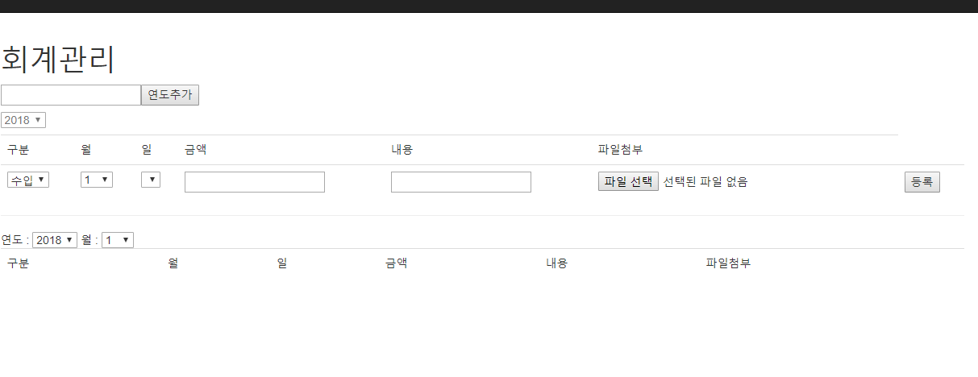
C. 회계 관리

Slide 15
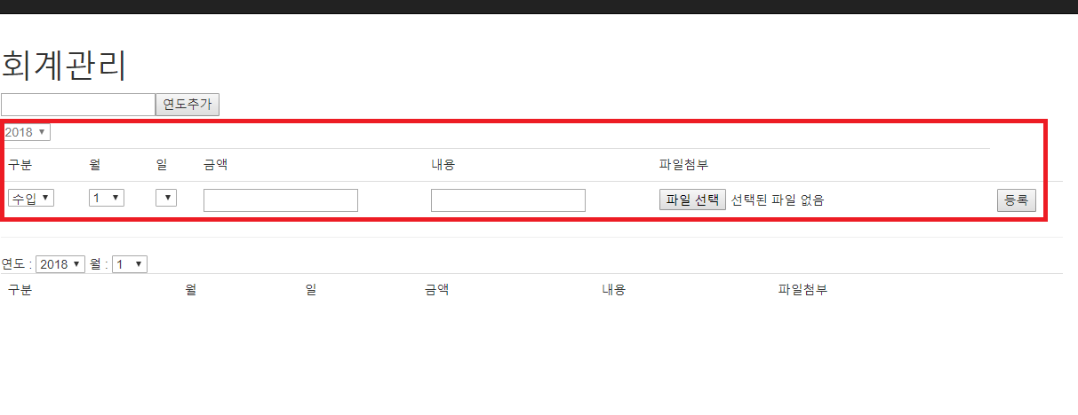
C. 회계 관리

Slide 16
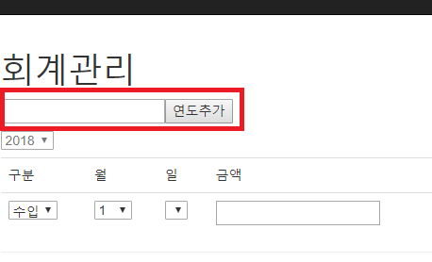
C. 회계 관리
회원 관리
공지 사항
필요시 회계 연도 추가
회계 관리

Slide 18
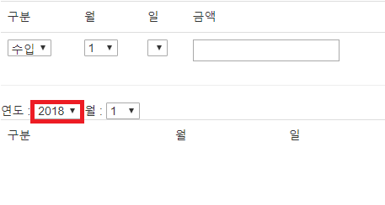
C. 회계 관리
연도별, 월별 필터 기능

Slide 19
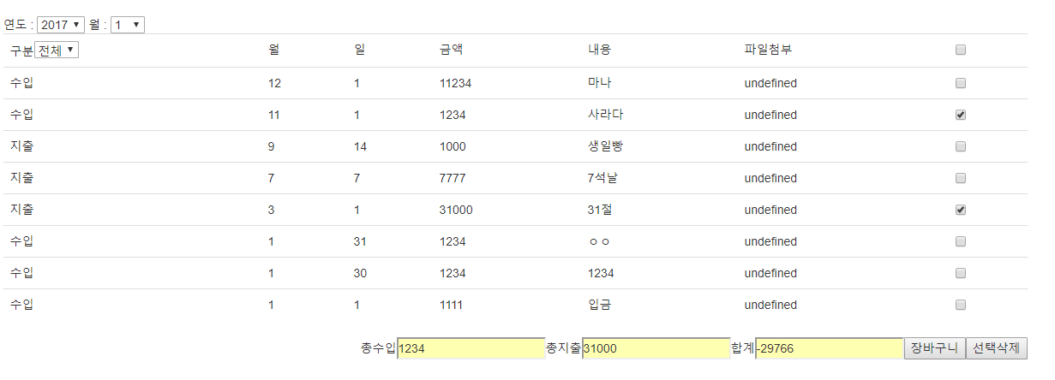
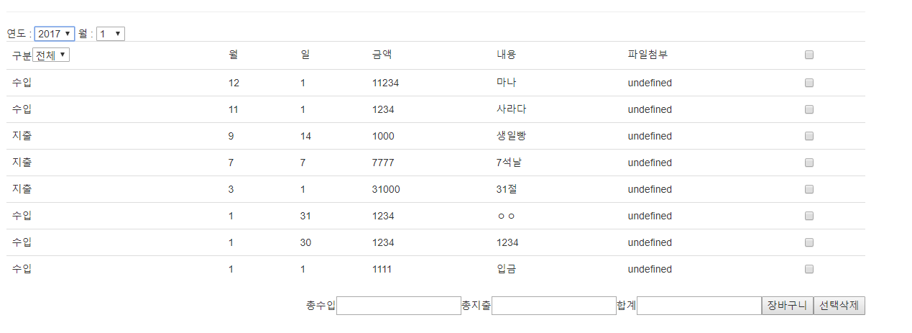
C. 회계 관리
체크박스 체크 시 선택합계

Slide 20
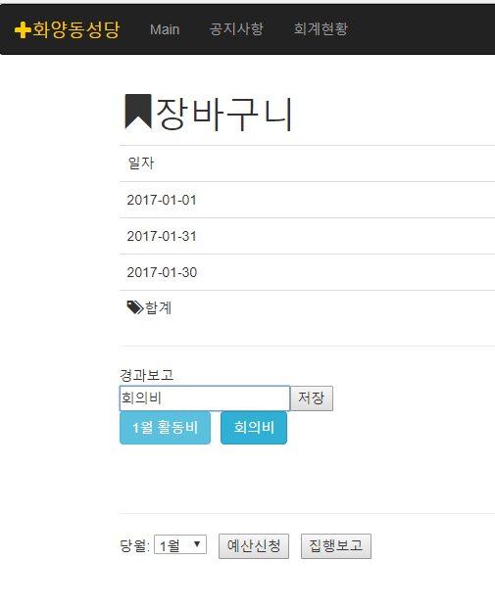
c. 회계 관리
-엑셀에 내역 추가 및 삭제
-추가한 셀을 선택 시
삭제된다.

Slide 21
3.Q&A

Slide 22
1차 Project(11.22~12.06, 발표 12월 06일)
주제 선정 : 동호회 관리 사이트
주제 선정 동기 : 동호회 임원들의 관리를 수월하게 하고 싶었다.
필요한 내용 : @ 회장이 누구인 지, 임원은 누구인지, 회계, 총무 ->
회원 테이블에 등급 컬럼 추가
@ 회원가입 기능 추가 (Ajax 회원가입 중복검사)
@ 공지사항, 방명록 게시판
@출석 정보
@회계 임원용 장부 게시판
@운영비, 회비
@동호회 소개 페이지(ex) 로고, 비전, 기타 등등)
,

Slide 23
1차 Project(11.22~12.06, 발표 12월 06일)
@회원 테이블에 등급 컬럼 추가
@ 회원가입 기능 추가 Ajax 회원가입 중복검사
@공지사항, 방명록 게시판
@회계 임원용 장부 게시판
@회비
@동호회 소개 페이지(ex) 로고, 비전, 기타 등등)
@관리자 모드

Slide 24
1차 Project(11.22~12.06, 발표 12월 06일)
@package 설계
club
Service
model
Controller
…Service
DAO
DTO
Member

Slide 25
1차 Project(11.22~12.06, 발표 12월 06일)
@회원 table 설계
123456789
Columns : 이름, 아이디, 비밀번호, 생년월일, 이메일, 등급, 성별, 전화번호, 우편번호, 주소1, 주소2 ,가입일자,
컬럼명 : name, id, passwd, birth, email, grade, sex, tel, postcode, address, reg_date
Type: varchar2(14), varchar2(14), varchar2(24), date, varchar2(24), varchar2(1), varchar2(1), varchar2(14),number(5), varchar2(60), varchar2(50), date

Slide 26
1차 Project(11.22~12.06, 발표 12월 06일)
MemberList
JoinForm
Login
IdCheck
Join
Logout

Slide 27
1차 Project(11.22~12.06, 발표 12월 06일)
@회원관리 page
회원 가입, (로그인, 로그아웃)->(화면 페이지 상단) 내정보, 회원 탈퇴

Slide 28
1차 Project(11.22~12.06, 발표 12월 06일)
@공지사항 table 설계
Columns : 문서번호, 아이디(FK), 제목, 내용, 날짜, 조회수, 첨부파일명
컬럼명 : no, id, subject, content, reg_date, readcount, uploadFile
Type : number, varchar2(14), varchar2(24), varchar2(2000), timestamp, number, varchar2(24)

Slide 29
1차 Project(11.22~12.06, 발표 12월 06일)
@공지사항 table 설계
Columns : 문서번호, 아이디, 제목, 내용, 날짜, 조회수, 참조번호, 글 깊이, 출력순서
컬럼명 : no, id, subject, content, reg_date, readcount, ref, re_level, re_seq
Type : number, varchar2(14), varchar2(24), varchar2(2000), timestamp, number, number, number, number

Slide 30
1차 Project(11.22~12.06, 발표 12월 06일)
@방명록 table 설계
Columns : 문서번호, 이름, 내용, 날짜
Type : no, name, content, reg_date
Type : number, varchar2(14), varchar2(1000), timestamp

